Slide 1

CBAM webinář
Odbor energetiky a ochrany klimatu
Oddělení emisního obchodování

Slide 2

Pravidla webináře
Všichni účastníci jsou ztlumeni
Webinář je nahráván a bude zveřejněn
Externí nahrávání videa není povoleno
Dotazy piště prosím do chatu – budeme se jim věnovat na konci webináře
Prezentaci zveřejníme na našich webových stránkách, kde také najdete další materiály

Slide 3
Program
Základní informace k mechanismu uhlíkového vyrovnání na hranicích
Fáze implementace a harmonogram
Rozsah CBAM
Role jednotlivých aktérů
Registrace do přechodného registru CBAM
Zpráva CBAM a ukázka jejího vyplnění

Slide 4
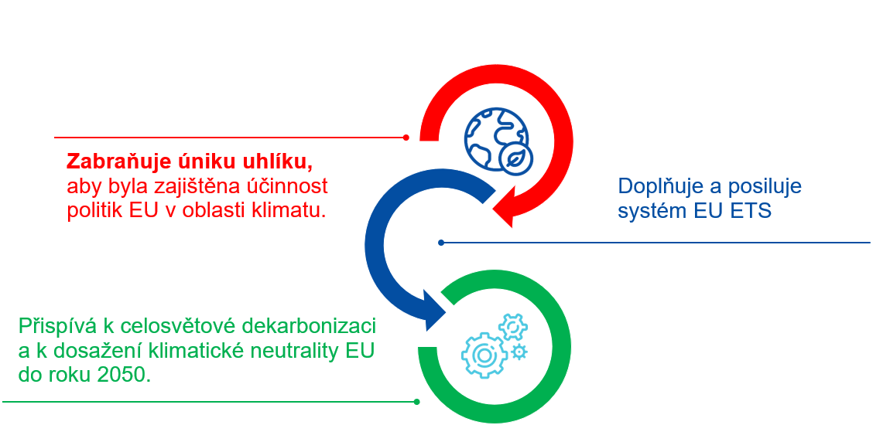
Co je CBAM a jaký je cíl?
Evropská Komise, 2023

Slide 5
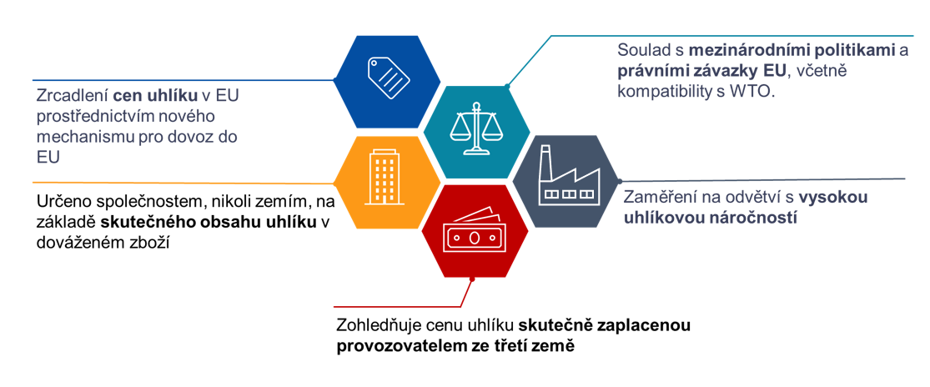

Jak toho dosáhneme?

Slide 6

Legislativa
Nařízení Evropského parlamentu a Rady (EU) 2023/956, kterým se zavádí mechanismus uhlíkového vyrovnání na hranicích
Prováděcího nařízení Komise (EU) 2023/1773, kterým se stanoví pravidla pro uplatňování nařízení Evropského parlamentu a Rady (EU) 2023/956, pokud jde o oznamovací povinnosti pro účely mechanismu uhlíkového vyrovnání na hranicích během přechodného období
Pokyny pro provádění CBAM pro dovozce zboží do EU
Pokyny pro provádění CBAM pro provozovatele zařízení mimo EU
Pokyny budou přeloženy do dalších jazyků včetně češtiny
Kde mohu dokumenty najít?
  https://eur-lex.europa.eu/legal-content/CS/TXT/?uri=CELEX%3A32023R0956
  https://eur-lex.europa.eu/eli/reg_impl/2023/1773
  https://taxation-customs.ec.europa.eu/carbon-border-adjustment-mechanism_en

Slide 7
Fáze implementace CBAM
Přechodné období
(1.10. 2023 - 31.12. 2025)
Definitivní období
(od 1.1. 2026)
Pouze oznamovací povinnosti
CBAM zpráva se podává do měsíce po konci každého čtvrtletí
Není třeba být autorizovaný deklarant
Během roku 2025 žádost o udělení statusu CBAM deklaranta
Žádné ověřování emisí, žádný nákup CBAM certifikátů
Fáze učení pro všechny
Podávání CBAM deklarací jednou za rok
Povinnost být autorizovaný jako CBAM deklarant
Nákup CBAM certifikátů za obsažené emise
Ověřování emisí ověřovatelem

Slide 8
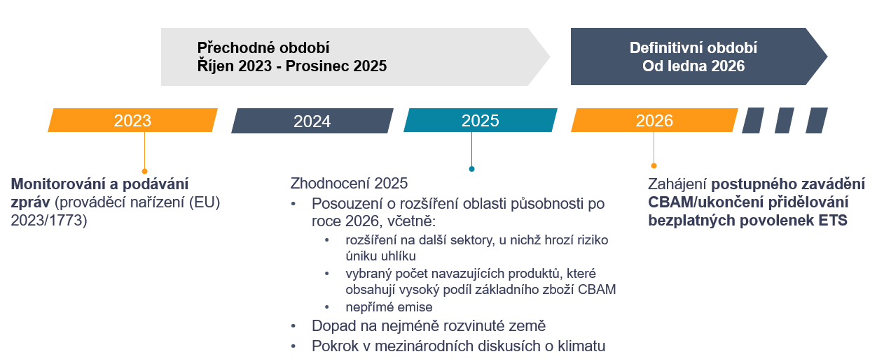
Harmonogram CBAM

Slide 9
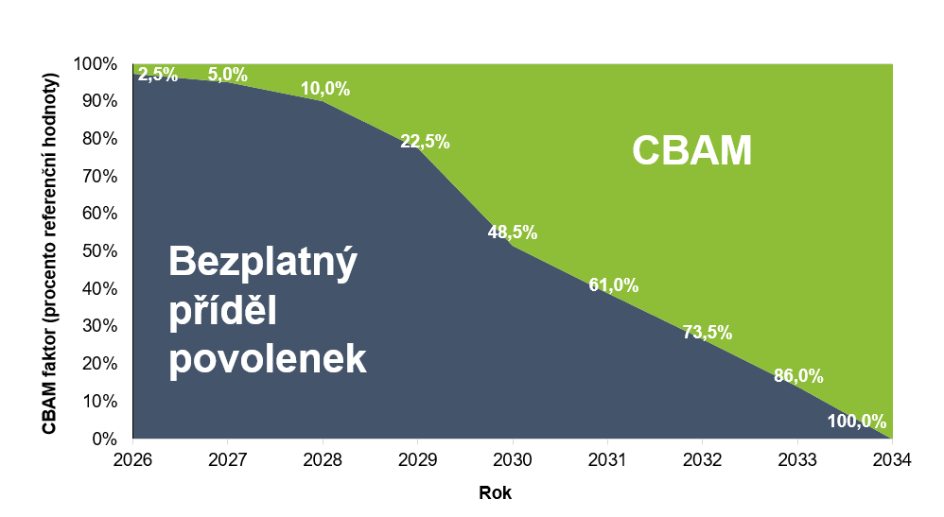
Postupné zavádění CBAM a postupné rušení bezplatných povolenek

Slide 10

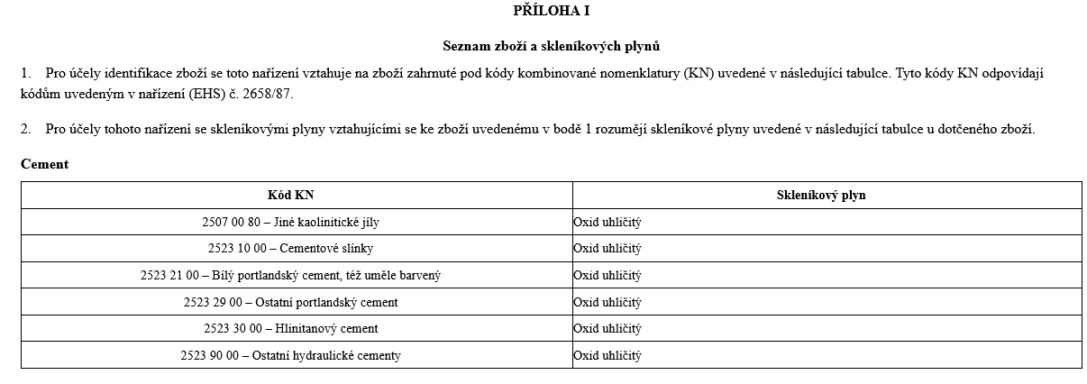
Produkty CBAM
CBAM se rovněž vztahuje na některé prekurzory a navazující výrobky a nepřímé emise
Zařazení porovnáním KN kódů dle přílohy I Nařízení CBAM

Slide 11
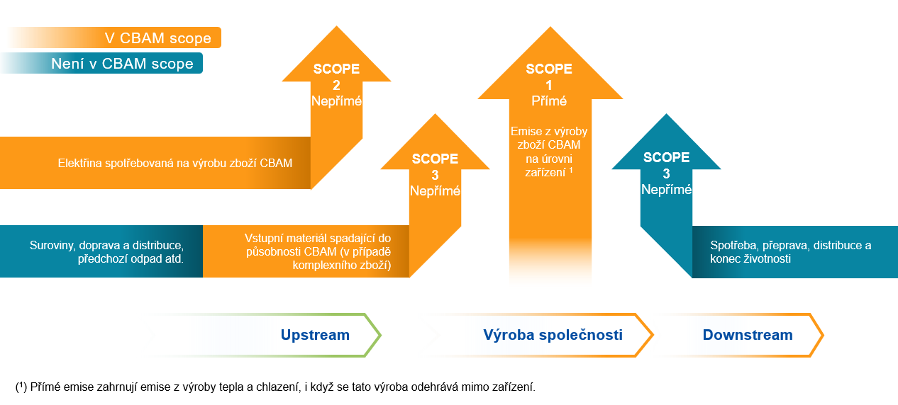
Jaké emise jsou v rozsahu CBAM?

Slide 12
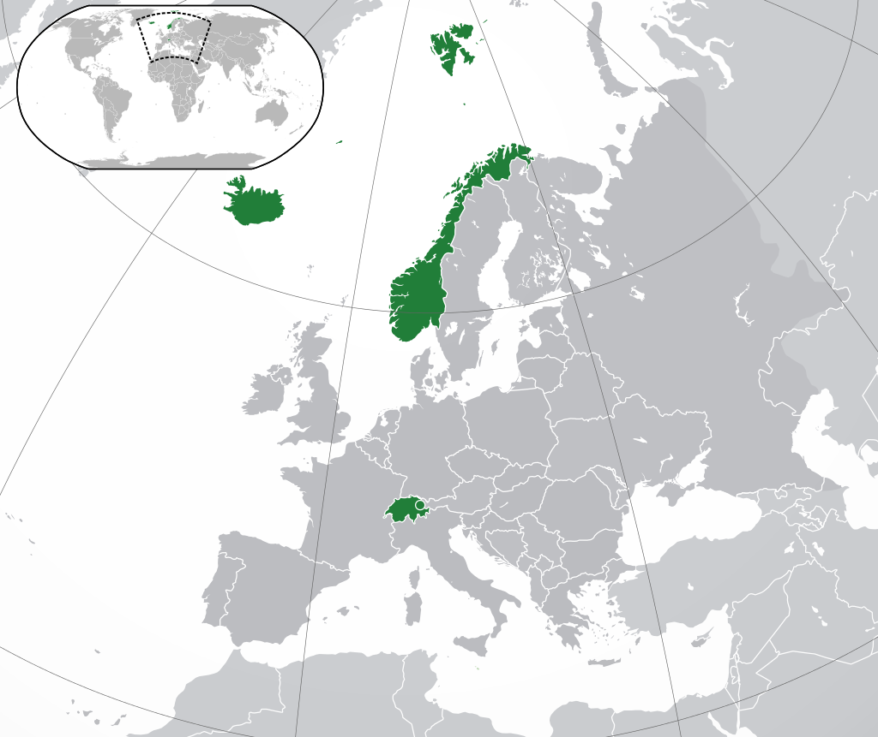
Na které země se CBAM nevztahuje?
CBAM zpráva se nepodává pokud komodita či výrobek pochází z následujících zemí: Island, Lichtenštejnsko, Norsko a Švýcarsko,
nebo pokud komodita, či výrobek pochází z následujících území: Büsingen, Helgoland, Livigno, Ceuta a Melilla.
Dovážené zboží se považuje za zboží ze třetích zemích v souladu s pravidly nepreferenčního původu podle článku 59 nařízení (EU) č. 952/2013.

Slide 13
Role a zodpovědnosti
Evropská Komise
Spravuje přechodný rejstřík CBAM, provádí kontroly a orientační posouzení CBAM zpráv, poskytuje pokyny a školící materiály
Příslušné orgány
Umožňuje přístup do rejstříku
Přezkoumává CBAM zprávy na základě posouzení Komise
Oznamující deklaranti
Odpovědní za plnění oznamovacích povinností a podávání CBAM zpráv
Výrobci ze třetích zemí
Monitoruje a shromažďuje data o vložených emisích ve zboží
Komunikuje tato data s oznamujícím deklarantem

Slide 14
Oznamovací povinnost a přístup do přechodného rejstříku CBAM

Slide 15
Základní pojmy
Emise z výroby zboží, včetně emisí z vytápění a chlazení spotřebovaného během výrobních procesů (např. emise ze spalování paliv v zařízení)
Přímé emise
Nepřímé emise
Emise, které vznikly při výrobě elektřiny, která je spotřebovaná během výrobního procesu
Přímé emise, které vznikly při výrobě zboží, a nepřímé emise z výroby elektřiny spotřebováno ve výrobě, včetně emisí z relevantních prekurzorů spotřebovaných ve výrobním procesu
Obsažené emise
Specifické obsažené emise
Obsažené emise vztažené na tunu zboží (v tunách CO2e na tunu zboží)

Slide 16
Základní pojmy
Provozovatel (operator)
Jakákoliv osoba, která řídí nebo provozuje zařízení ve třetí zemi
Zařízení (installation)
Stacionární technická jednotka, kde probíhá výrobní proces
Část zařízení, ve které se provádějí chemické nebo fyzikální procesy za účelem výroby zboží náležícího do určité souhrnné kategorie zboží
Výrobní proces
Konkrétní technologie, která se používá ve výrobním procesu k výrobě zboží náležícího do určité souhrnné kategorie zboží
Výrobní postup

Slide 17
Základní pojmy
Zboží vyrobeno výrobním procesem, který vyžaduje vstupní materiály a paliva s nulovými vloženými emisemi z pohledu CBAM (nejsou žádné relevantní prekurzory)
Jednoduché zboží
Složené zboží
Vše co není jednoduché zboží
Pro zjednodušení sdružuje do jedné kategorie zboží podobné charakteristiky, které se pak nemusí posuzovat zvlášť, pokud byly vyrobeny stejným výrobním postupem
Souhrnná kategorie zboží
Defaultní hodnoty
Hodnota vypočítaná Komisí, které reprezentuje vložené emise na jednotku konkrétního zboží
Cena uhlíku
Cena splatná ve třetí zemi formou daně, poplatku nebo formou emisních povolenek

Slide 18
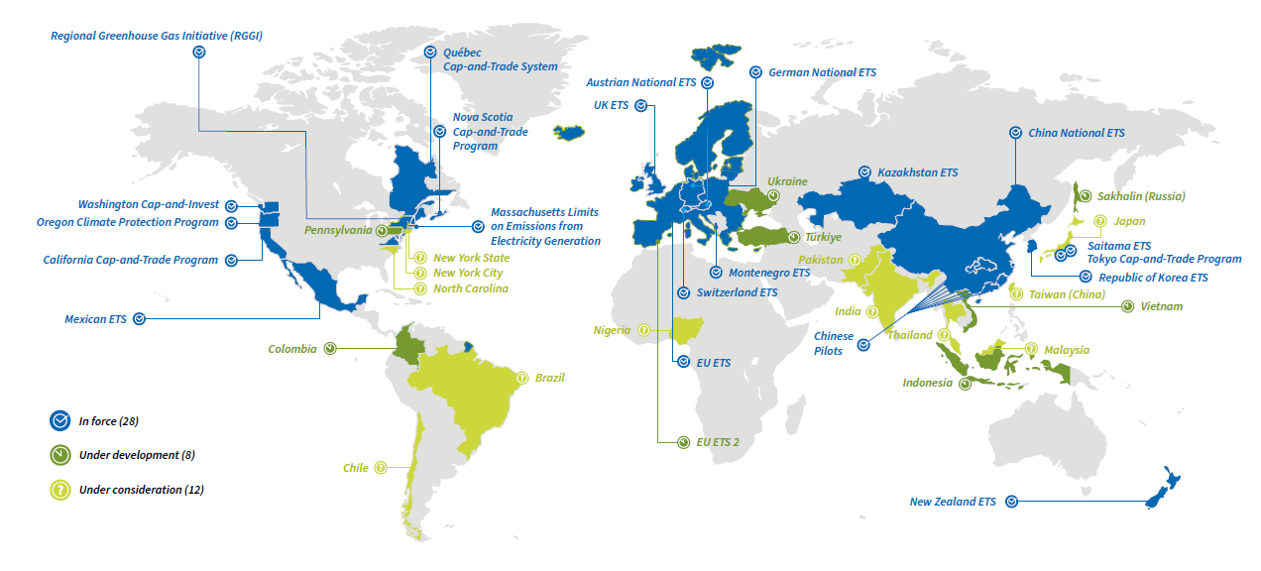
Emisní obchodování ve světě

Slide 19
Co musím v CBAM zprávě uvést?
Základní informace o zboží, provozovateli a výrobním zařízení
HS a KN kódy zboží, celní režim, množství zboží, kontaktní údaje provozovatele a zařízení
Informace o přímých vložených emisích
Způsob určení (skutečné nebo defaultní hodnoty), metodologie, specifické vložené (přímé) emise
Informace o nepřímých vložených emisích
Způsob určení, zdroj elektřiny, použitý emisní faktor, spotřeba elektřiny
Případně dodatečné parametry
Například výrobní procesy, postupy
Informace o zaplacené ceně uhlíku
Druh zpoplatnění, částka, kód státu

Slide 20
Přehled termínů
OZNAMOVACÍ OBDOBÍ | TERMÍN PODÁNÍ | ZMĚNA MOŽNÁ DO
2023: Říjen - Prosinec | 2024: 31. leden | 2024: 31. července
2024: Leden - Březen | 2024: 30. duben | 2024: 31. července
2024: Duben - Červen | 2024: 31. červenec | 2024: 30. srpna
2024: Červenec - Září | 2024: 31. říjen | 2024: 30. listopadu
2024: Říjen - Prosinec | 2025: 31. leden | 2025: 28. února
2025: Leden - Březen | 2025: 30. duben | 2025: 31. května
2025: Duben - Červen | 2025: 31. červenec | 2025: 31. srpna
2025: Červenec - Září | 2025: 31. říjen | 2025: 30. listopadu
2025: Říjen – Prosinec | 2026: 31. leden | 2026: 28. února

Slide 21

Flexibility
Defaultní hodnoty:
  Do 31. července 2024 (první 3 reporty) je možné využít defaultní hodnoty pro určení vložených emisí ve zboží, pokud deklarant nezíská potřebné informace od výrobce
  Poté už pouze na 20% emisí prekurzorů ve složeném zboží
Stanovení emisí podle metod již používaných v místě, kde se zařízení nachází:
  pokud vedou k obdobnému rozsahu a obdobné přesnosti údajů, lze použít metody již používané pro monitorování emisí nebo stanovení ceny uhlíku ze třetích zemí (jen do konce roku 2024)
Korekce CBAM zpráv
  Před uplynutím termínu pro podání CBAM zprávy je možné ji upravovat
  Po uplynutí je možné ji ještě do dvou měsíců opravit, první dva reporty je možné opravit do poloviny 2024

Slide 22
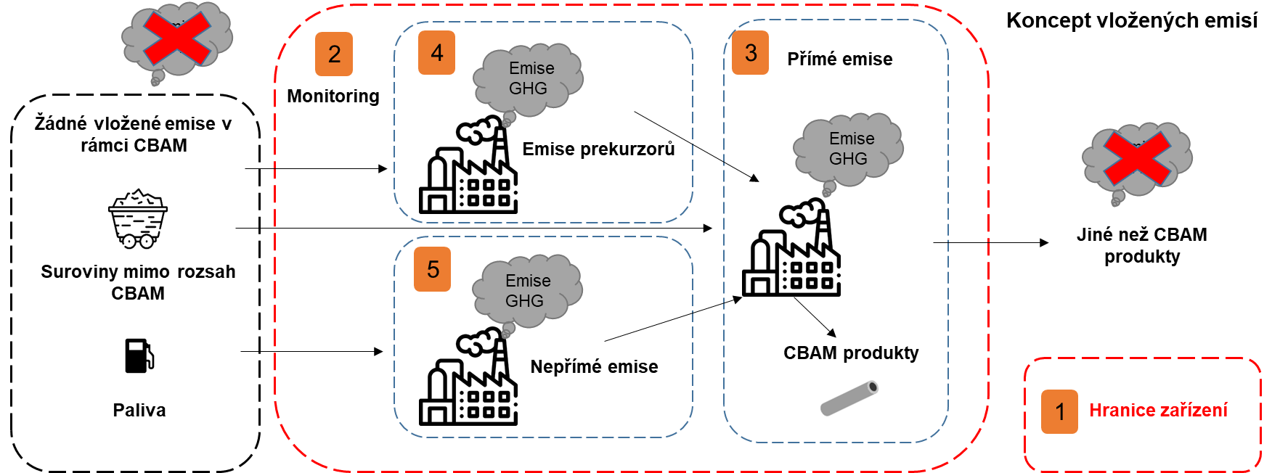
Co má dělat výrobce?
Kroky, které má udělat výrobce:
Určí hranice svého zařízení, produkční procesy, postupy a identifikuje zboží, které spadá pod CBAM
Zvolí metodologii a zahájí monitoring emisí na úrovni zařízení, monitoruje spalování paliv, spotřebu tepla, elektřiny a materiálů
Poté přiřadí přímé emise k jednotlivým druhů zboží
Do vložených emisí zahrne i emise z prekurzorů u výrobků, kde je to relevantní
Dále přiřadí také nepřímé emise vynásobením spotřeby elektřiny relevantním emisním faktorem

Slide 23
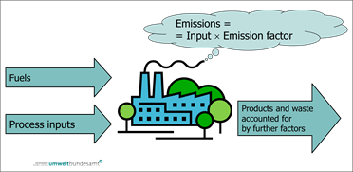
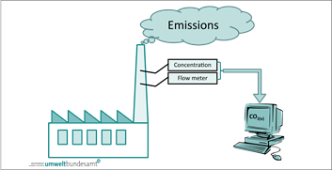
Metodologie stanovení emisí
METODOLOGIE ZALOŽENÁ NA VÝPOČTU
V principu jde o určení všech paliv a vstupních materiálů spotřebovaných během výroby, vynásobené výpočtovými faktory jako např. emisní faktor
METODOLOGIE ZALOŽENÁ NA MĚŘENÍ
Kontinuální měření emisí přímo ze zdroje na úrovni zařízení
JINÉ METODY (JEN DO KONCE 2024)
Metody, které už zařízení používá v rámci monitorování emisí v jejich zemi

Slide 24
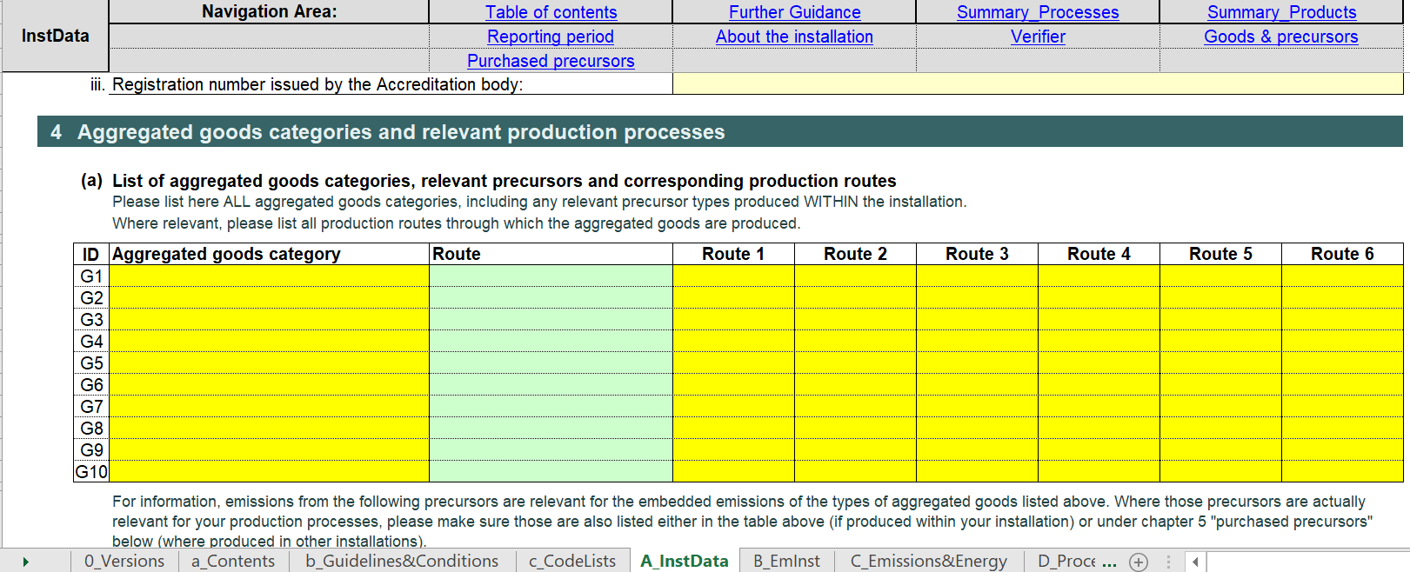
Komunikace s výrobcem
Výměna informací s deklarantem:
Evropská komise vytvořila šablonu v excelu, kterou silně doporučuje používat pro výměnu potřebných informací
Při vyplnění informací výrobcem dojde k automatickému výpočtu hodnot, které poté deklarant jednoduše vyplní do CBAM zprávy
EK by měla poskytnout předvyplněnou šablonu pro ukázku správného použití

Slide 25
Struktura CBAM zprávy v Portálu

Slide 26
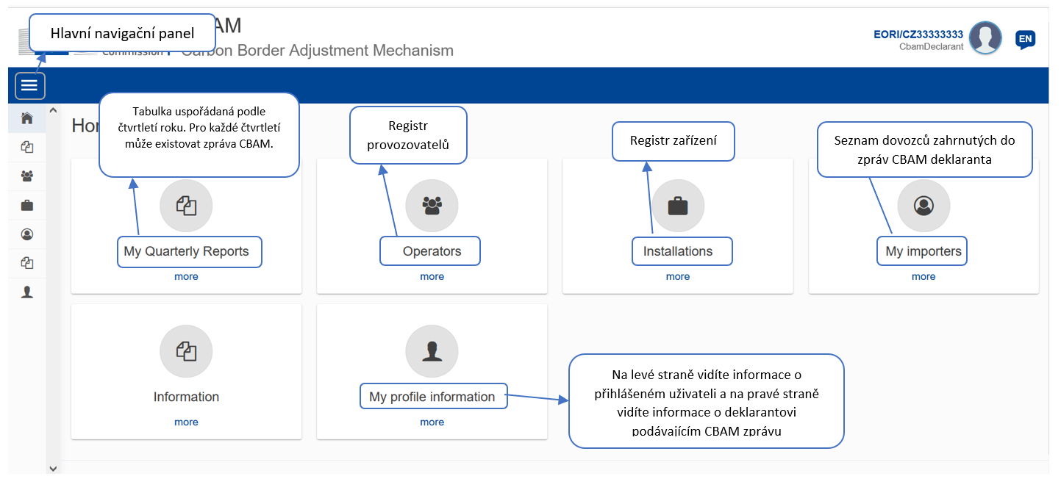

Slide 27
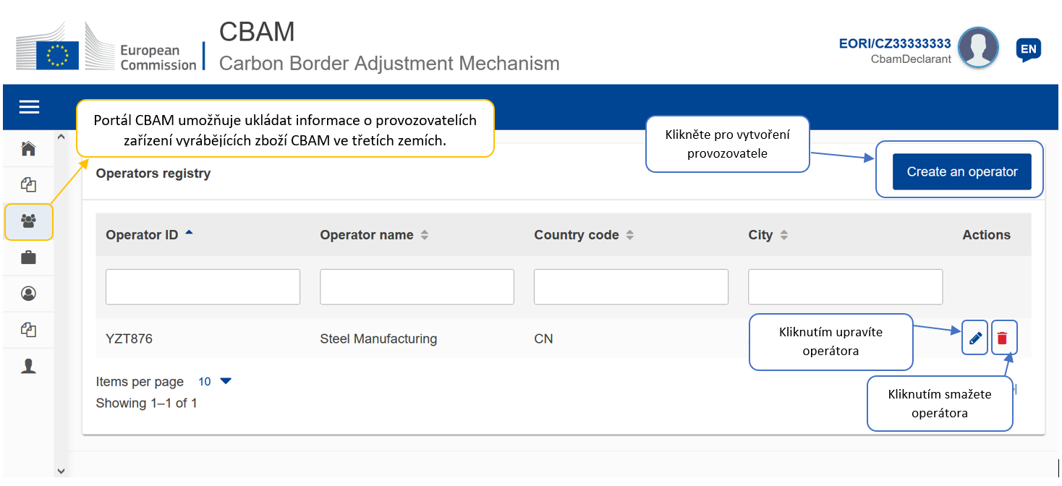

Slide 28
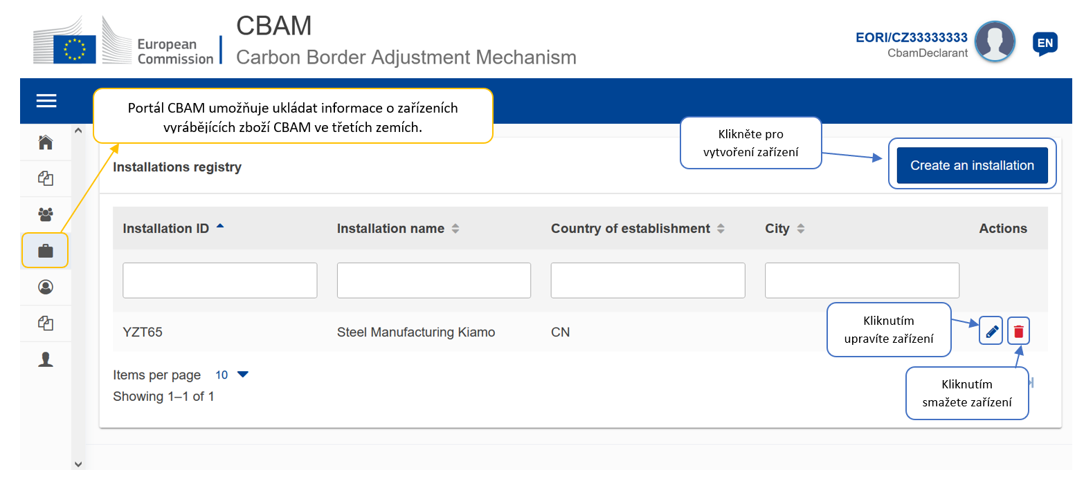

Slide 29
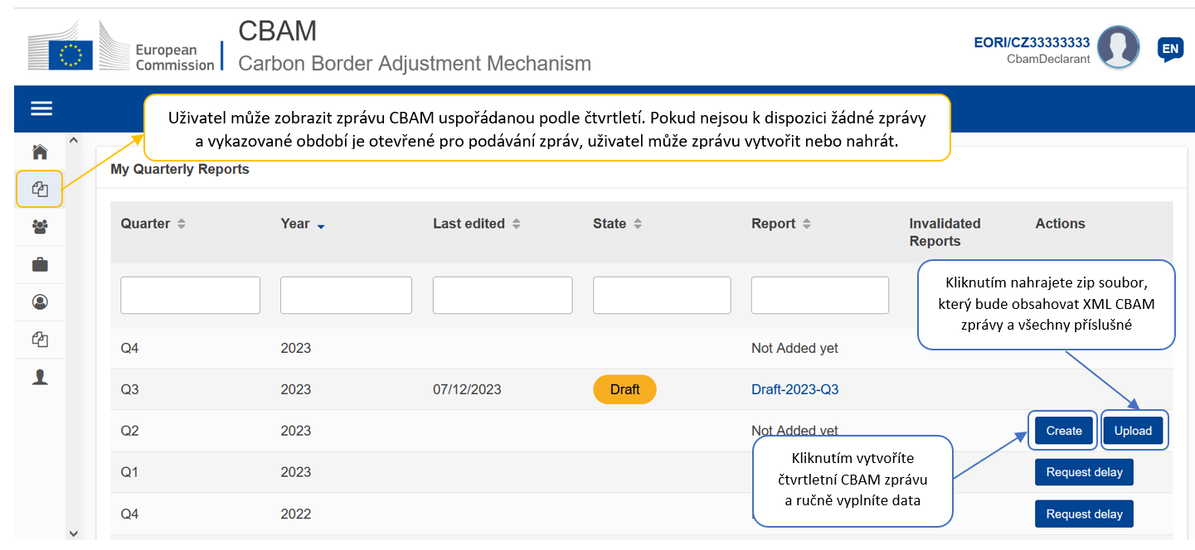

Slide 30
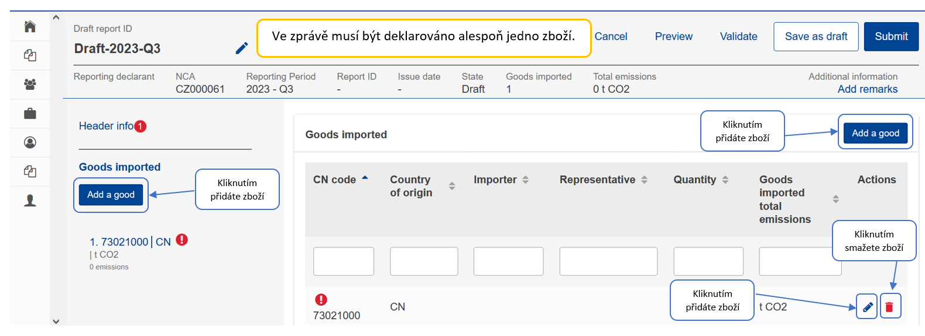

Slide 31
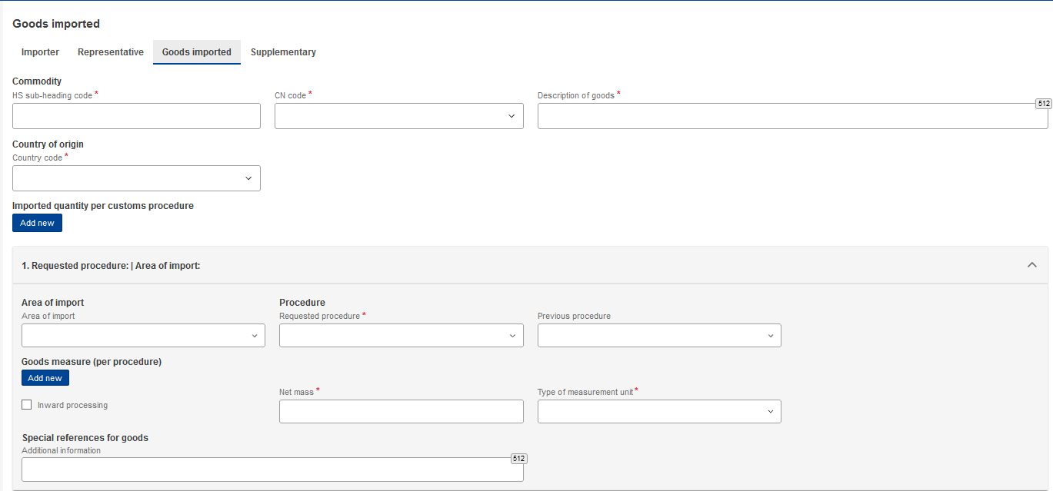
Zde zvolíte HS a KN kódy vašeho zboží.

Slide 32
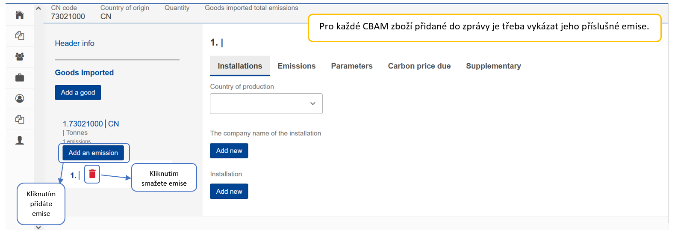

Slide 33
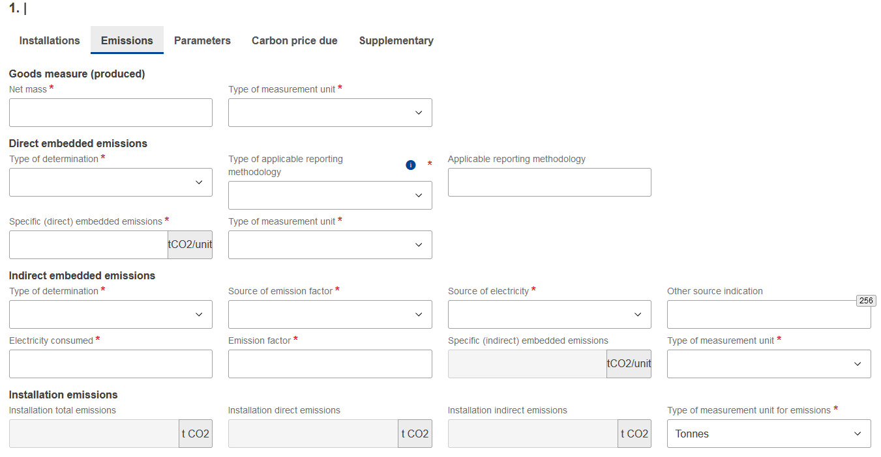
Pro všechny druhy zboží kromě elektřiny je třeba oznamovat přímé i nepřímé emise.

Slide 34
Praktická ukázka vyplnění zprávy CBAM

Slide 35
FAQ
Bude dostupná Demo verze přechodného registru CBAM?
  Zpřístupnění testovacího prostředí se aktuálně věnujeme.
Připravuje MŽP další legislativu pro CBAM?
  Legislativu připravuje Ministerstvo financí formou nového zákona.
Co máme jako společnost dělat, pokud nám naši dodavatelé dotčeného zboží neposkytnou včas obecné informace o zařízeních pro report do konce ledna 2024?
  Pokud od dodavatele dovozce informace o emisích nezíská, je možné pro první tři CBAM zprávy do 31. června 2024 použít k určení emisí defaultní hodnoty.
Kdy a kde budou zveřejněny defaultní hodnoty?
  Defaultní hodnoty budou zveřejněny Evropskou Komisí na webových stránkách https://taxation-customs.ec.europa.eu/carbon-border-adjustment-mechanism_en na konci roku 2023.
Je dodavatel povinný mi údaje o emisích poskytnout ?
  Evropská legislativa nemůže uplatňovat povinnost na výrobce ze třetích zemí, proto povinnost za předložení údajů leží na ohlašujících deklarantech, kteří si tak budou muset se svými dodavateli zajistit dodání potřebných informací, například smluvním ujednáním.

Slide 36
FAQ
Je možné, aby se za jednu firmu registrovalo více osob?
  Ano, registraci více osob je možná, v tomto se obracejte na Celní správu.
Může dovozce využít více nepřímých celních zástupců?
  Ano, pro každé dovezené zboží je ale třeba mít vždy jen jednoho zástupce.
Jak může nepřímý celní zástupce dokázat, že odmítl plnit ohlašovací povinnosti CBAM? (Jen pokud je dovozce se sídlem v EU)
  Komise na toto vypracuje šablonu, pomocí které nepřímý celní zástupce notifikuje dovozci, že povinnosti CBAM plnit nebude.
Jsem soukromý dovozce bez EORI čísla, co mám dělat?
  Pokud nemáte číslo EORI, musíte se obrátit na nepřímého celního zástupce.
Jaký je rozdíl mezi operátorem a instalací
  Instalace se v české verzi CBAM nařízení překládá jako "zařízení", což je stacionární jednotka, v níž probíhá výrobní proces. Operátor se v české verzi CBAM nařízení překládá jako "provozovatel", tedy jakákoli osoba, která provozuje zařízení ve třetí zemi. Jeden operátor/provozovatel tedy může provozovat i více zařízení.

Slide 37
FAQ
Bude překlad CBAM portálu?
  Ano, ve spolupráci s EK bude portál přeložen.
Budou materiály v češtině?
  Ano, pokyny pro dovozce budou k dispozici ve 24 úředních jazycích EU. Pokyny pro výrobce mimo EU budou k dispozici v angličtině, francouzštině, němčině, polštině, španělštině, italštině, arabštině, korejštině, mandarínštině, hindštině a turečtině. Překlad pro dovozce bude k dispozici během února a překlad pro výrobce během května.

Slide 38

Kontakty, odkazy a další info
Celní správa je pověřená udělováním přístupu do CBAM rejstříku, přijímáním žádostí o povolení deklarantů CBAM a dohlížením nad plněním povinností při dovozu zboží. Pro tyto informace můžete kontaktovat CBAM@cs.mfcr.cz
Více informací na: https://www.celnisprava.cz
MŽP je odpovědné za kontrolu CBAM zpráv a prohlášení o výpočtu emisí CO2 a certifikátů, které mají být odevzdány. V případě dotazů k těmto tématům se můžete obrátit na CBAM_ETS@mzp.cz.
Více informací na: https://www.mzp.cz/cz/cbam
Na stránkách Evropské komise jsou dostupné podrobné pokyny pro dovozce a pro výrobce ze třetích zemí a veškerá legislativa: https://taxation-customs.ec.europa.eu/carbon-border-adjustment-mechanism_en

Slide 39
Otázky na závěr
5 minut přestávka
Webinář bude pokračovat zodpovězením otázek z chatu

Slide 40





Děkujeme za pozornost
Ministerstvo životního prostředí
@mzpcr
@ministerstvo_zp
Ministerstvo životního prostředí
@ministerstvozivotnihoprostredi

